Slide 1
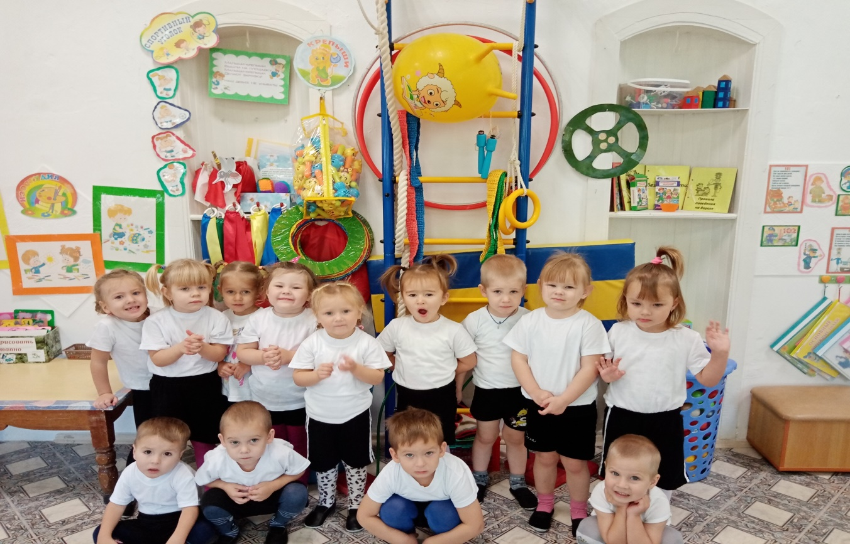
Предметно-пространственная среда по физическому развитию в 2 младшей группе.
Подготовила воспитатель
1 категории Борисова Н.В

Slide 2
Физическое образование ребёнка есть база для всего остального. Без правильного применения гигиены в развитии ребёнка, без правильно поставленной физкультуры и спорта мы никогда не получим здорового поколения.
А. В. Луначарский

Slide 3
Содержание уголка физического развития в нашей 2 младшей группе.
Атрибуты к подвижным играм.
Атрибуты к дидактическим играм.
Атрибуты к спортивным играм.
Традиционное оборудование.
Нетрадиционное оборудование.
Иллюстративный материал.
Картотеки.
Символика.

Slide 4
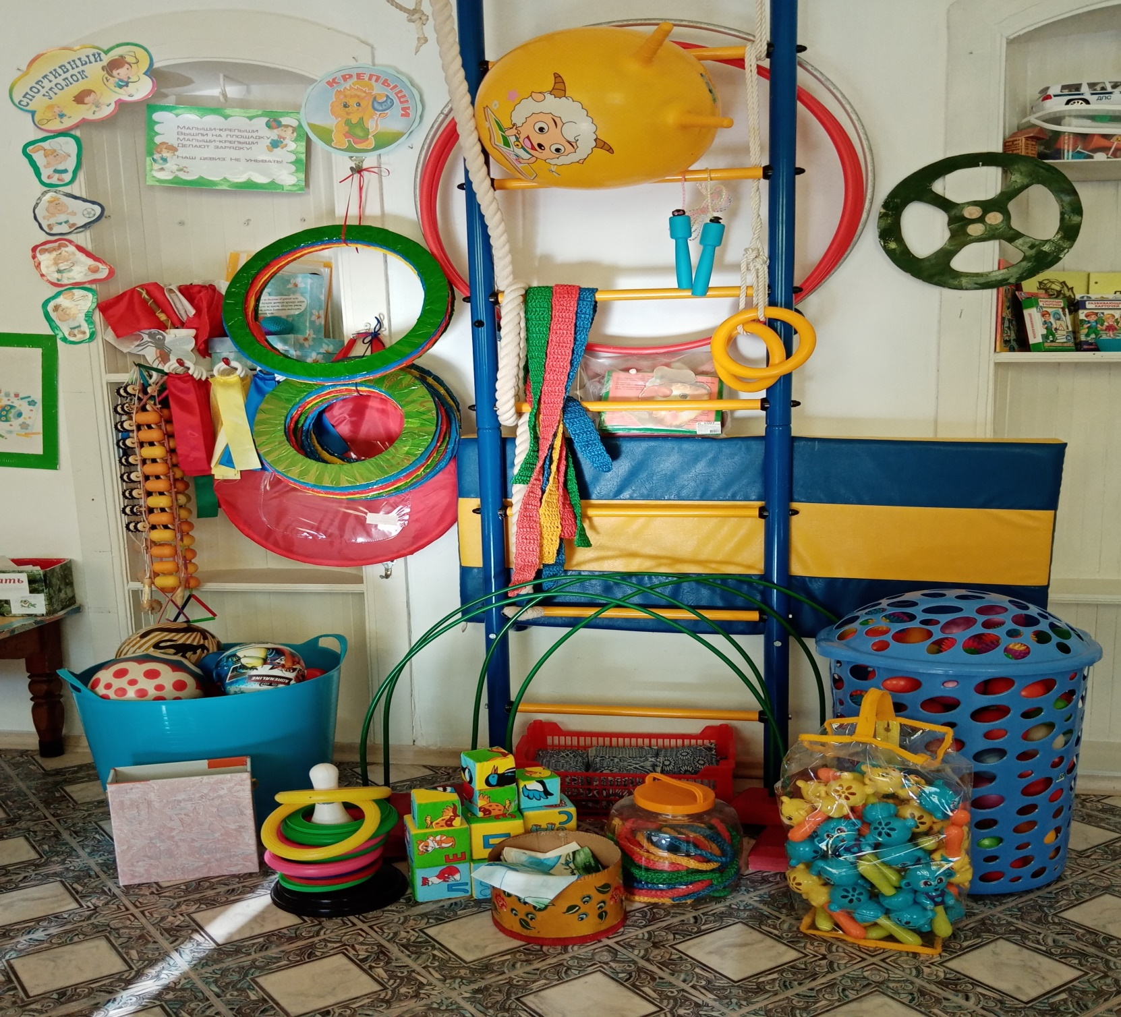

Slide 5
Виды здоровьесберегающих технологий.
1. Утренняя гимнастика.
2. Гимнастика бодрящая.
3. Гимнастика дыхательная.
4. Образовательная деятельность по физической культуре.
5. Самомоссаж.
6. Подвижные и спортивные игры.
7. Арт терапия.

Slide 6


Slide 7
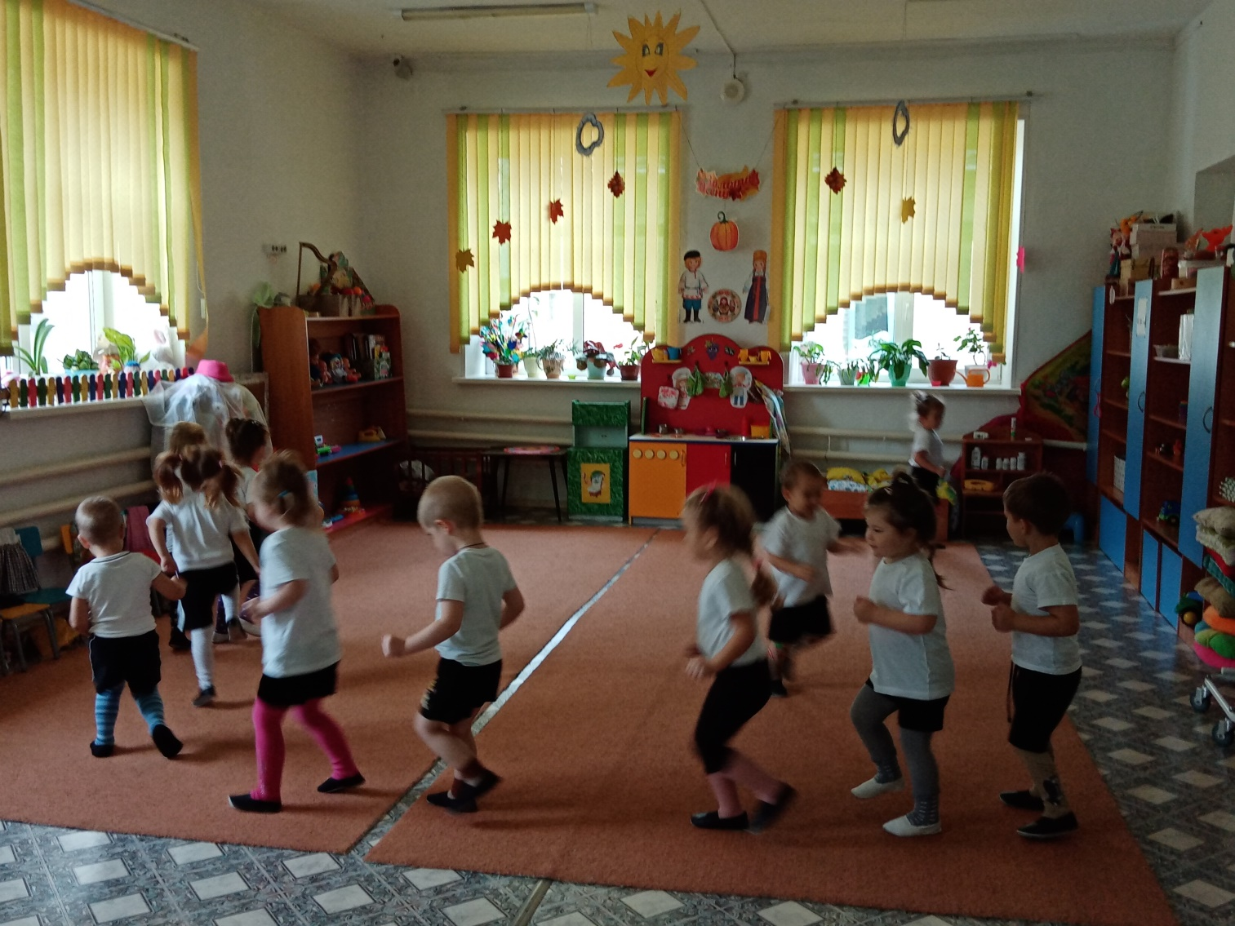
Утренняя гимнастика

Slide 8
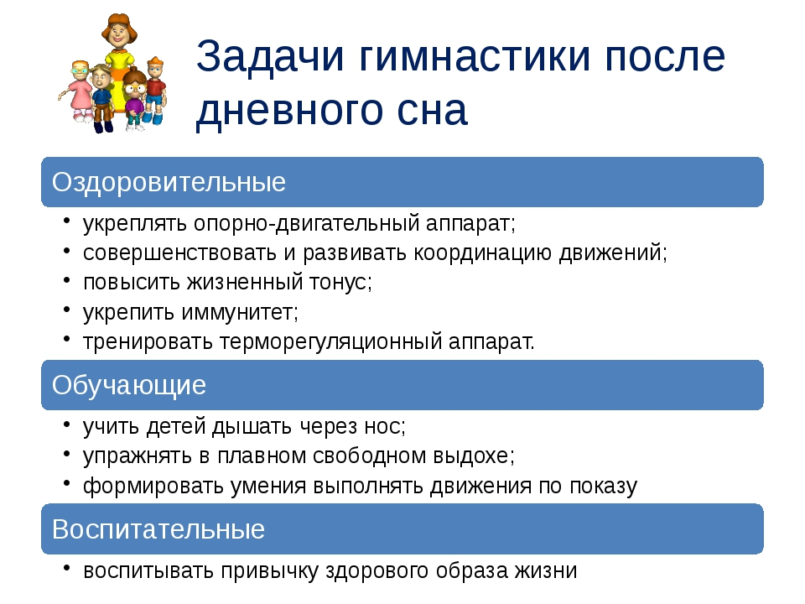

Slide 9
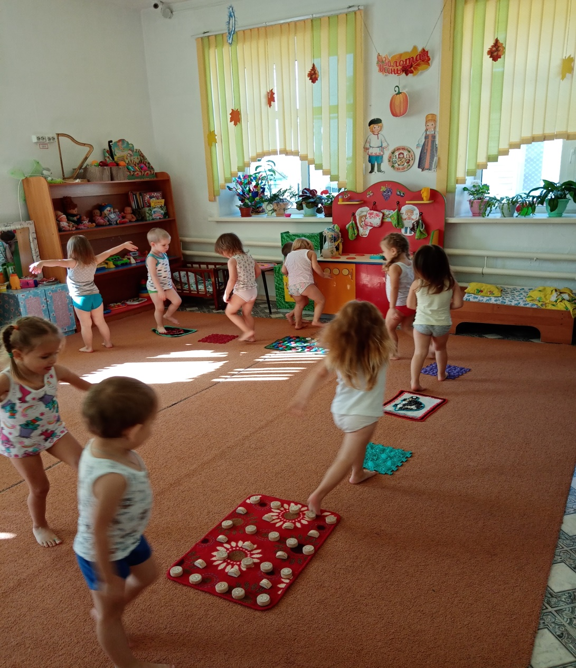
Гимнастика бодрящая.

Slide 10
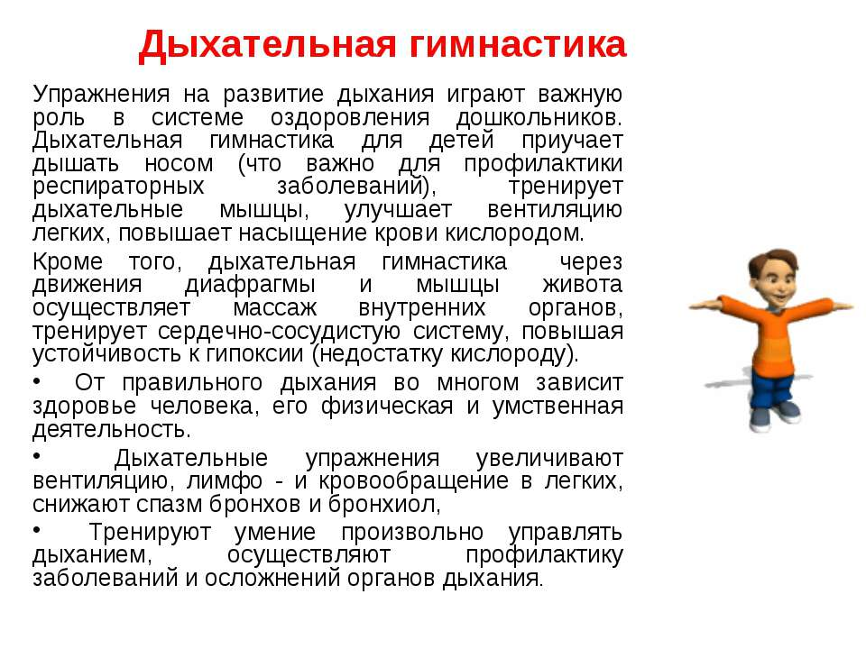

Slide 11
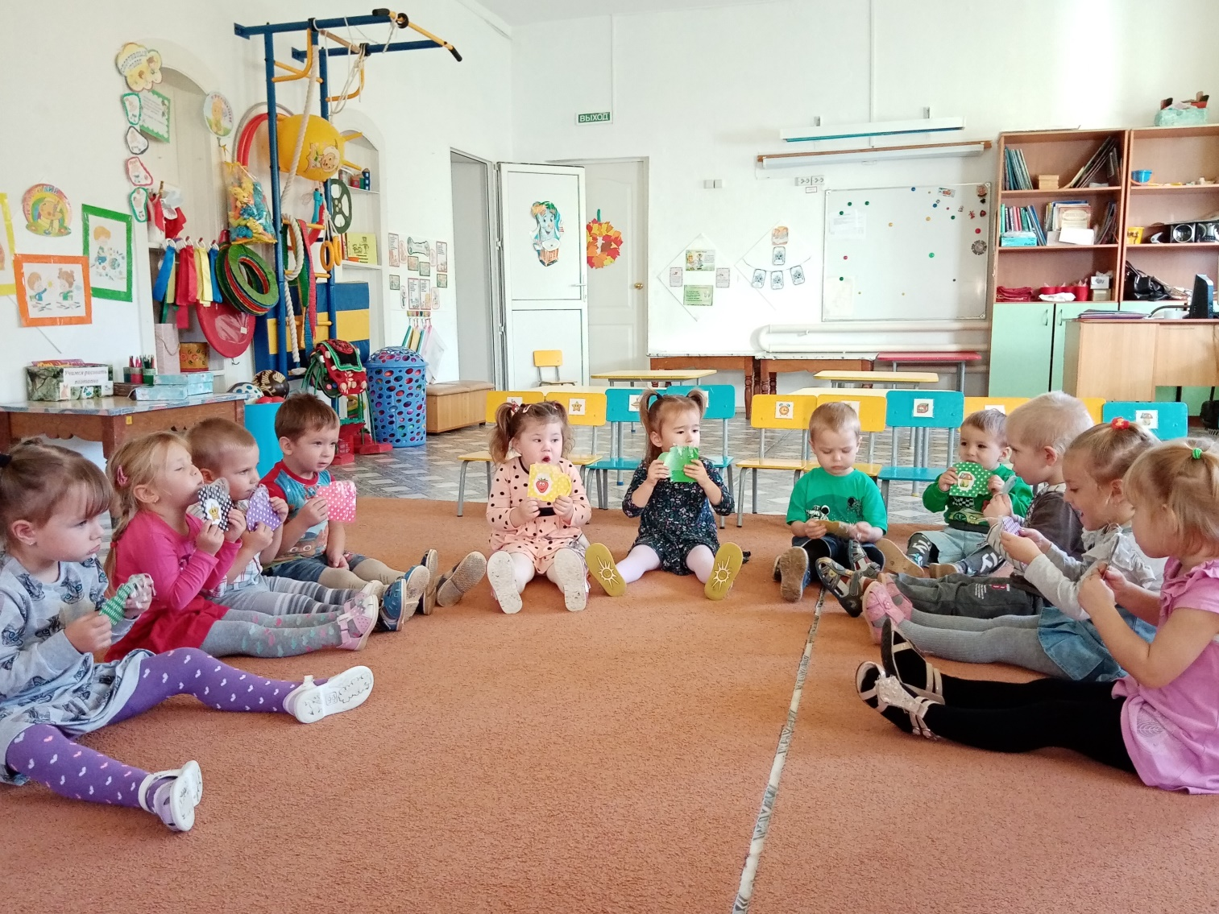
Гимнастика дыхательная.

Slide 12
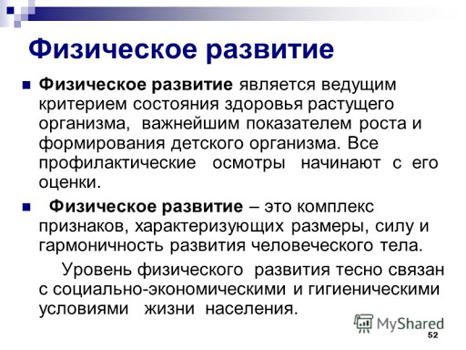

Slide 13
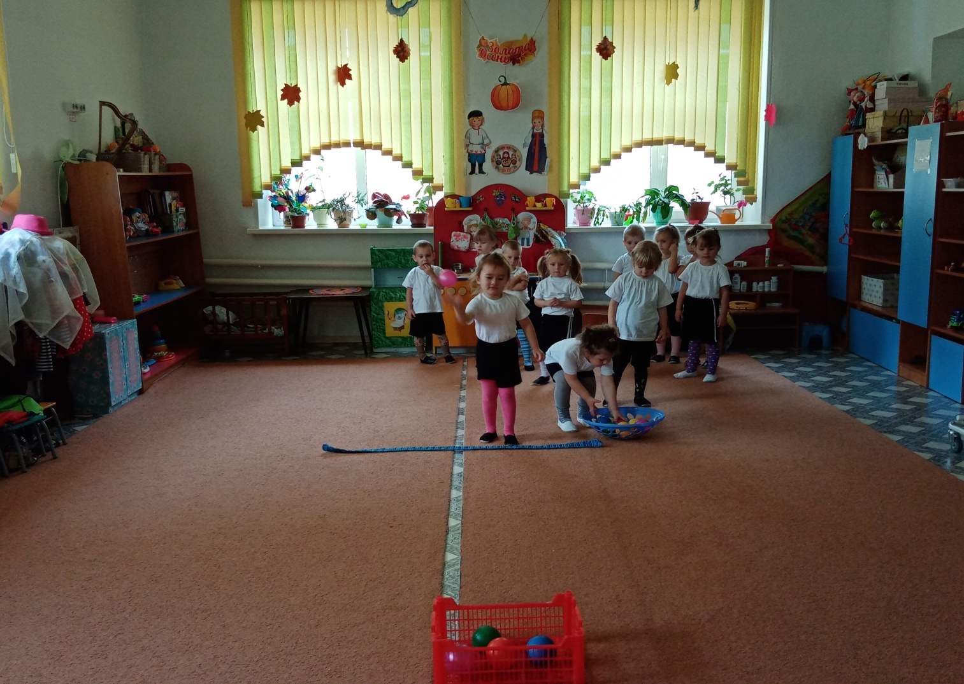
Образовательная деятельность детей 2 младшей группы.
Метание мячей в корзину.

Slide 14
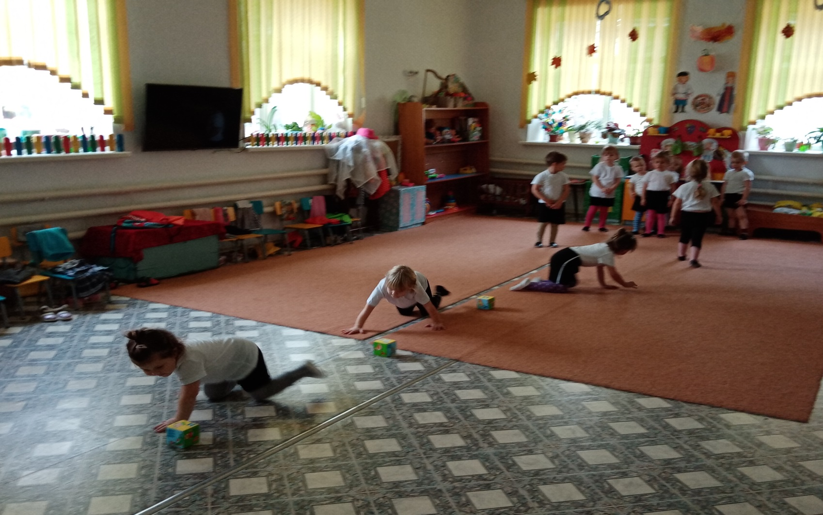
Ползание на четвереньках.

Slide 15
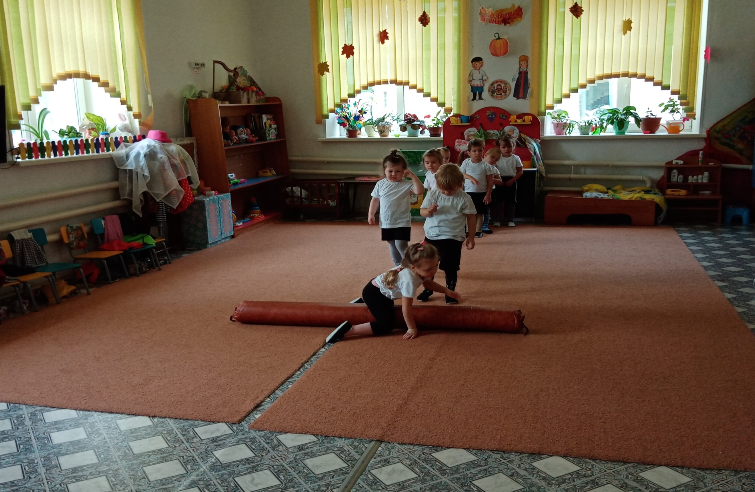
Перелезание через бревно.

Slide 16
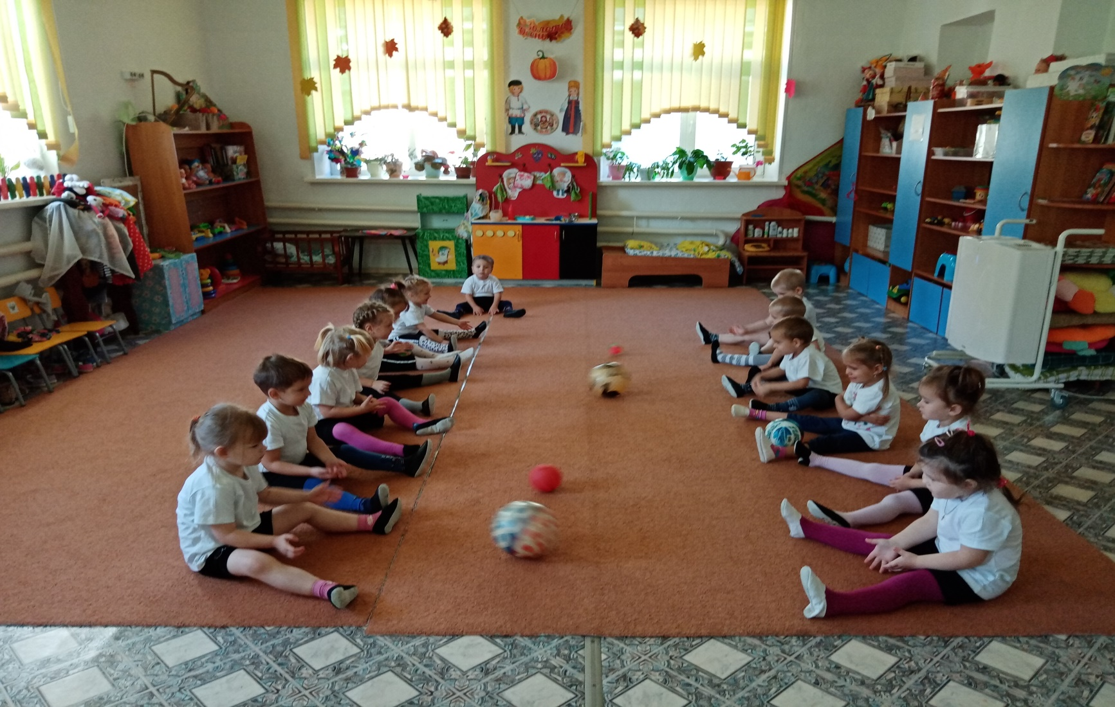
Перекатывание мяча.

Slide 17
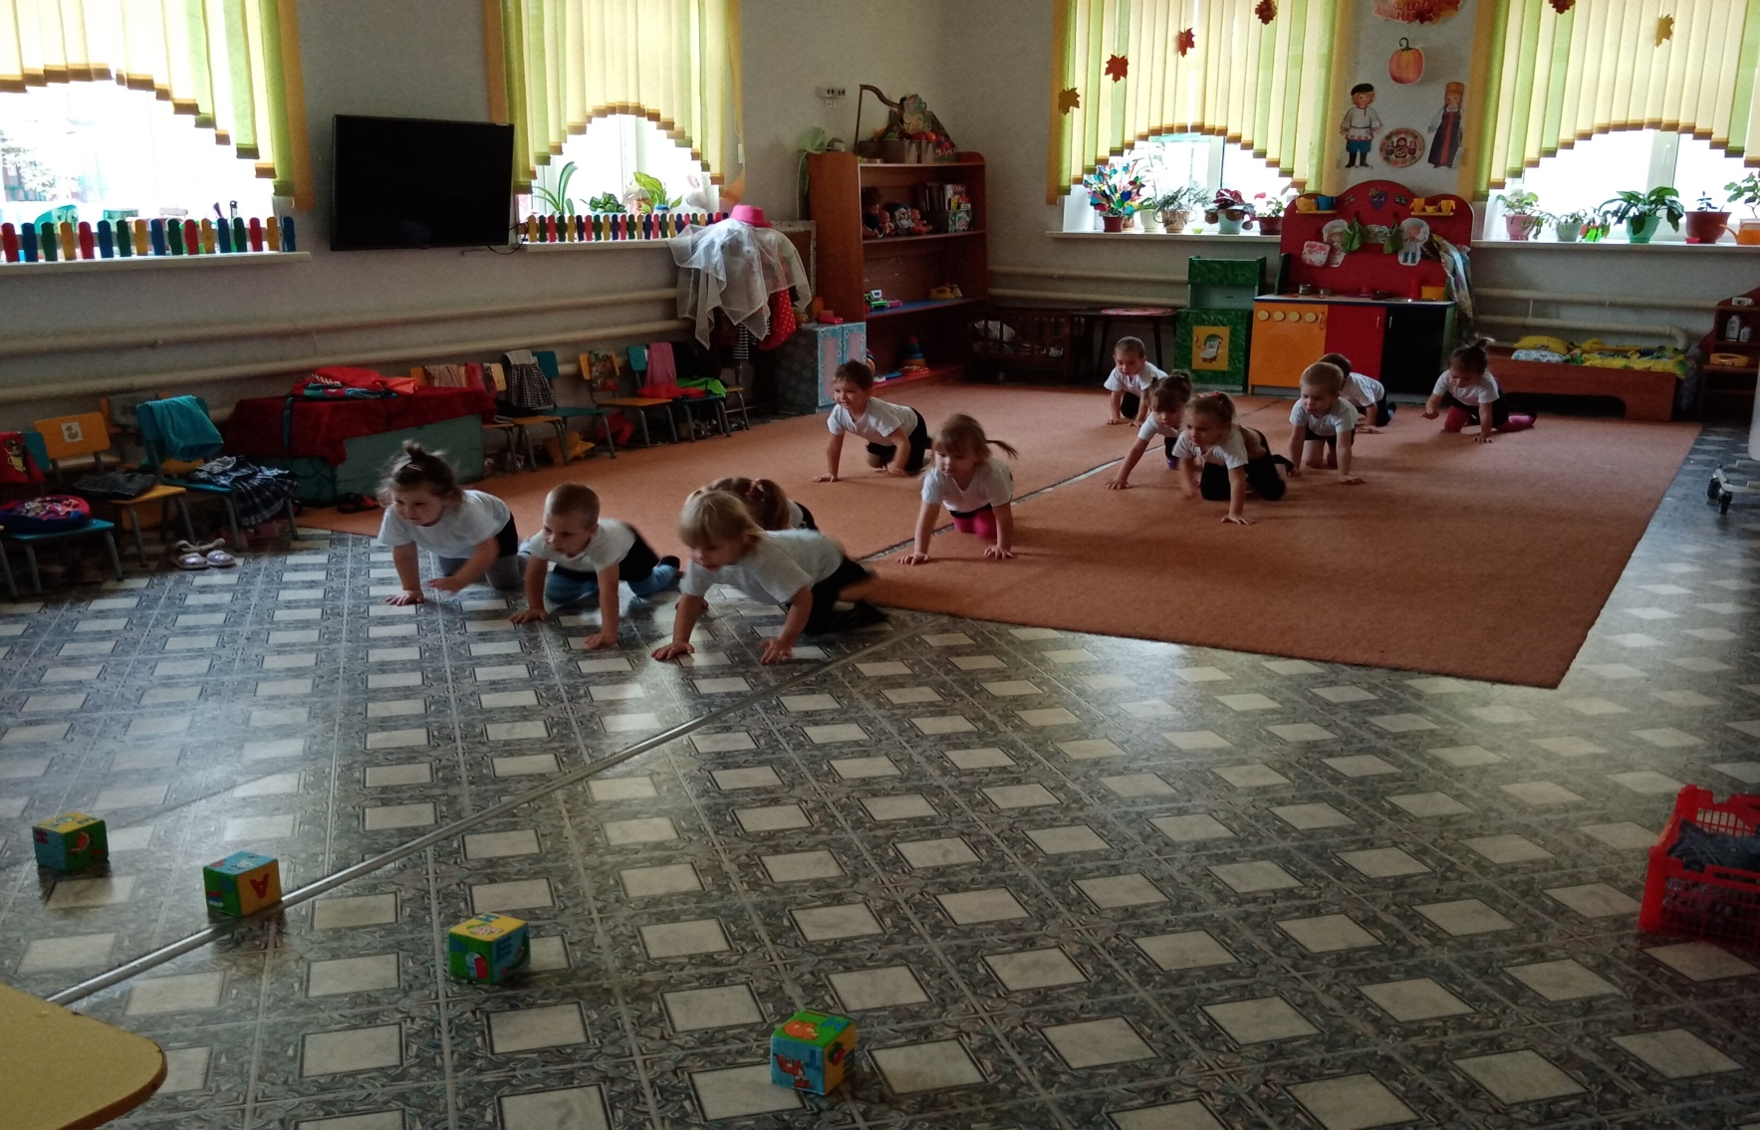
Ползание на четвереньках до предмета.

Slide 18
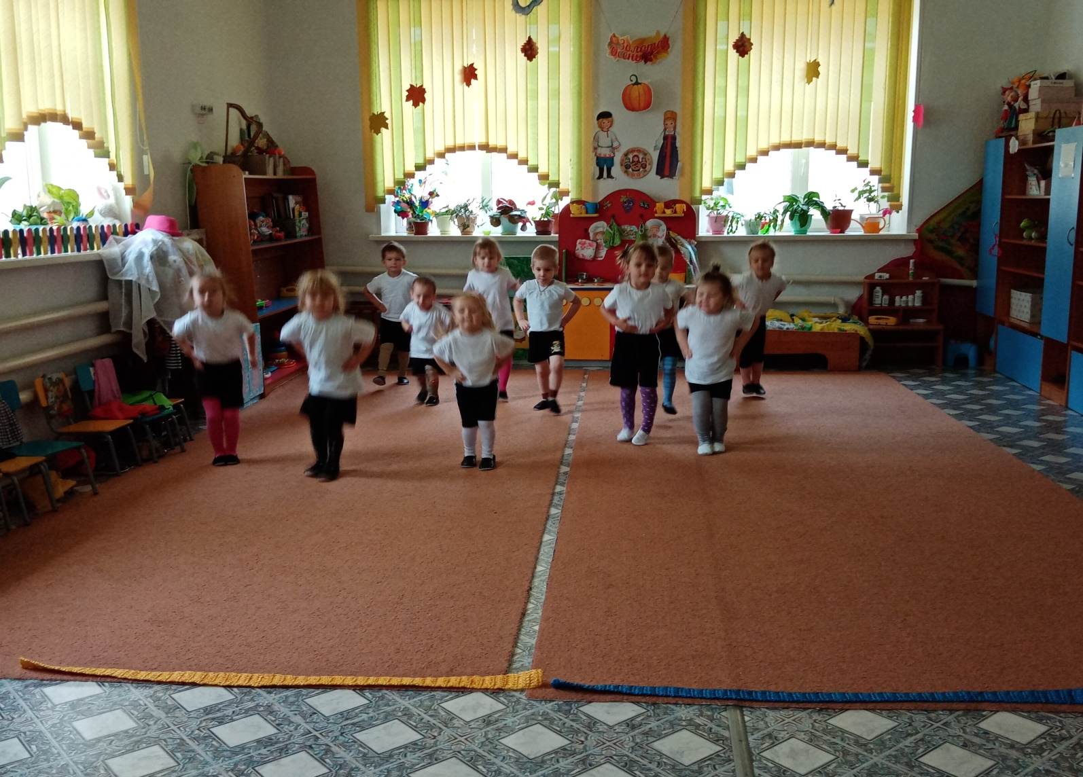
Прыжки на двух ногах с продвижением вперёд.

Slide 19
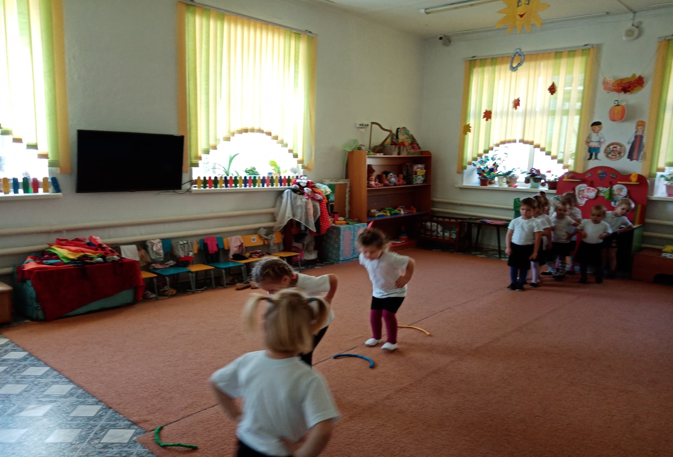
Прыжки на двух ногах через ленточки.

Slide 20
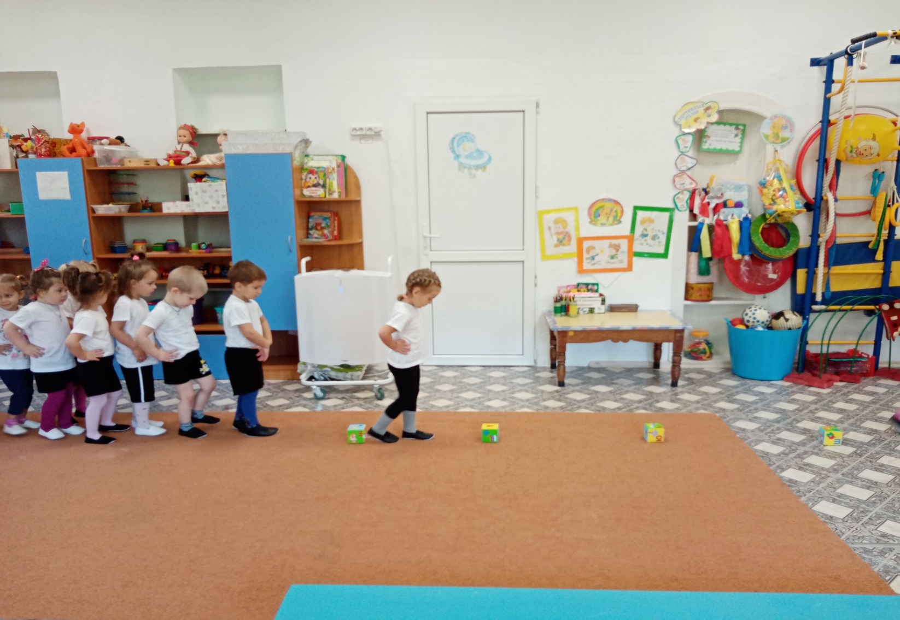
Ходьба с перешагиванием через предметы.

Slide 21
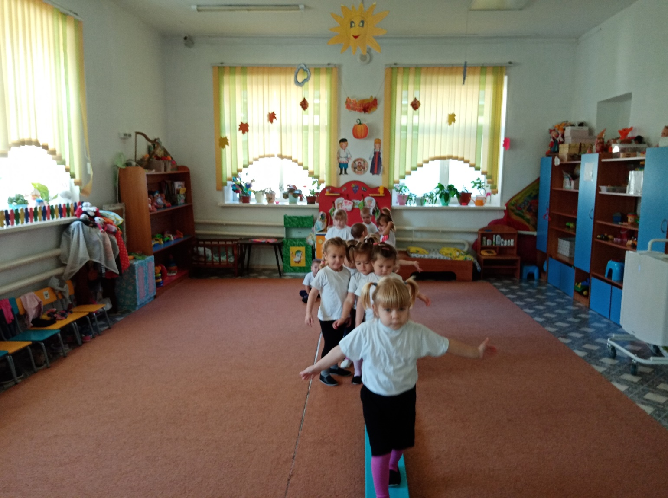
Ходьба по гимнастической скамье.

Slide 22
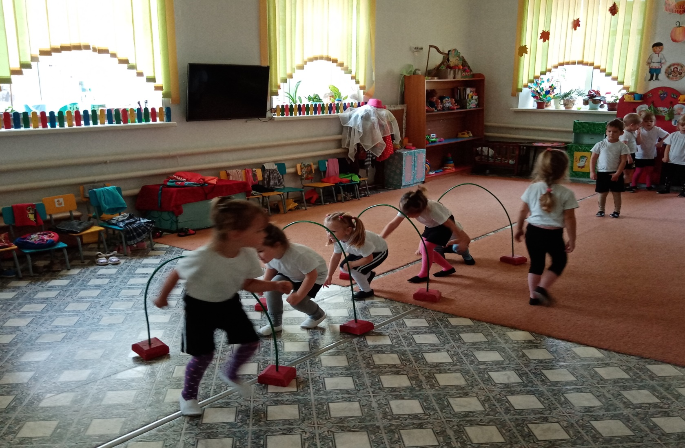
Подлезание под препятствие (дуга).

Slide 23
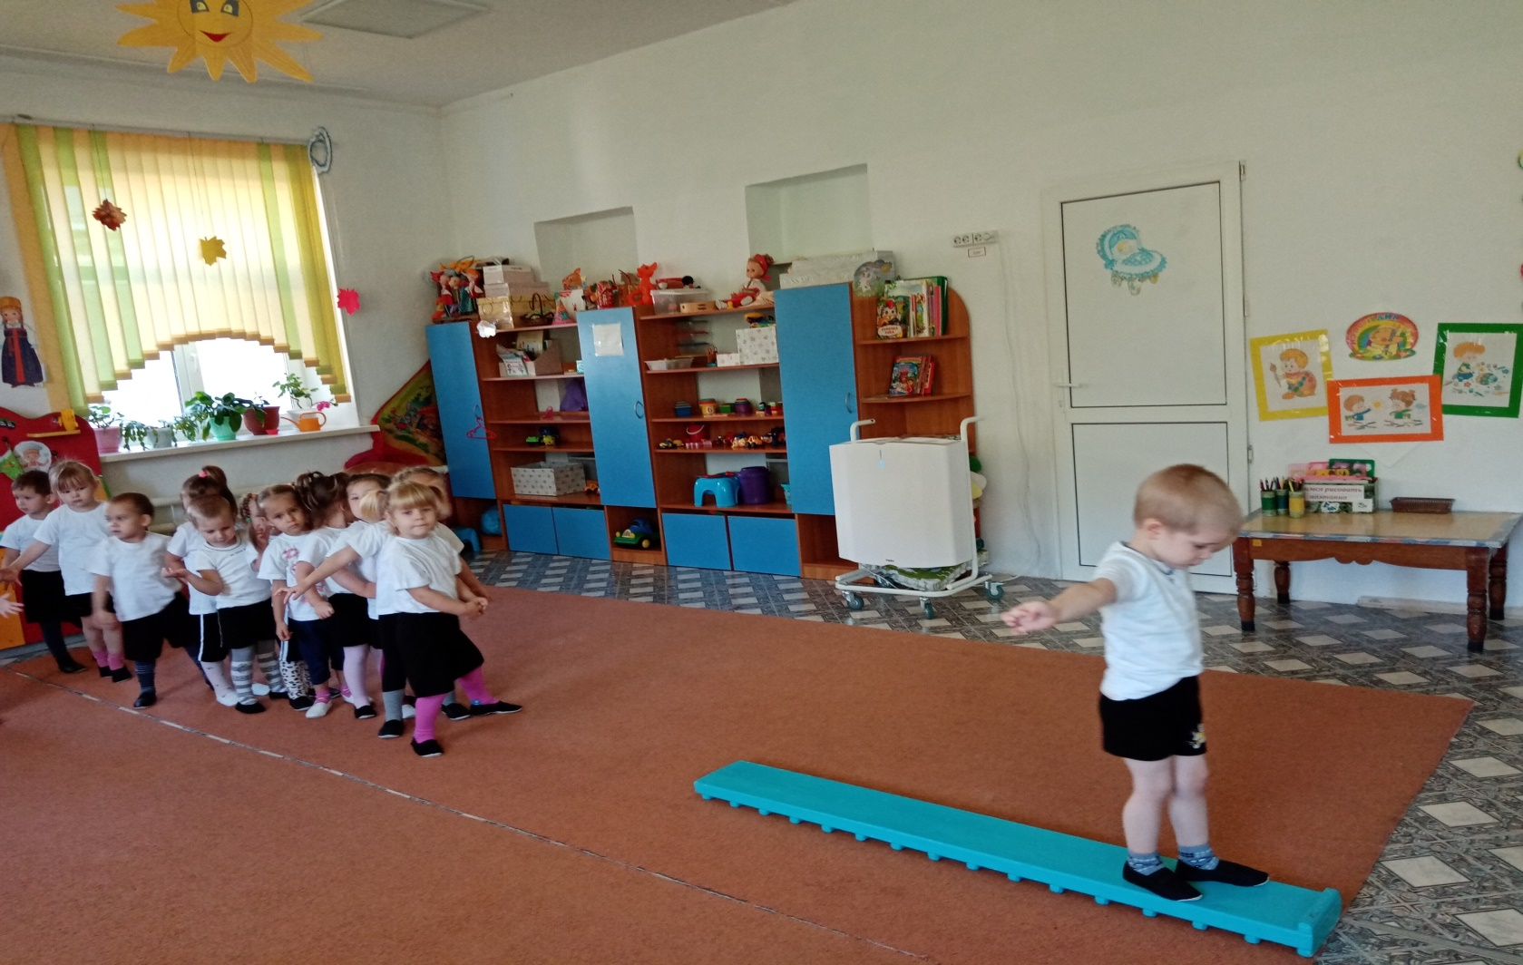
Ходьба по доске, приставляя пятку одной ноги к носку другой.

Slide 24


Slide 25

Игра на дыхание (горячий чай).

Slide 26


Slide 27
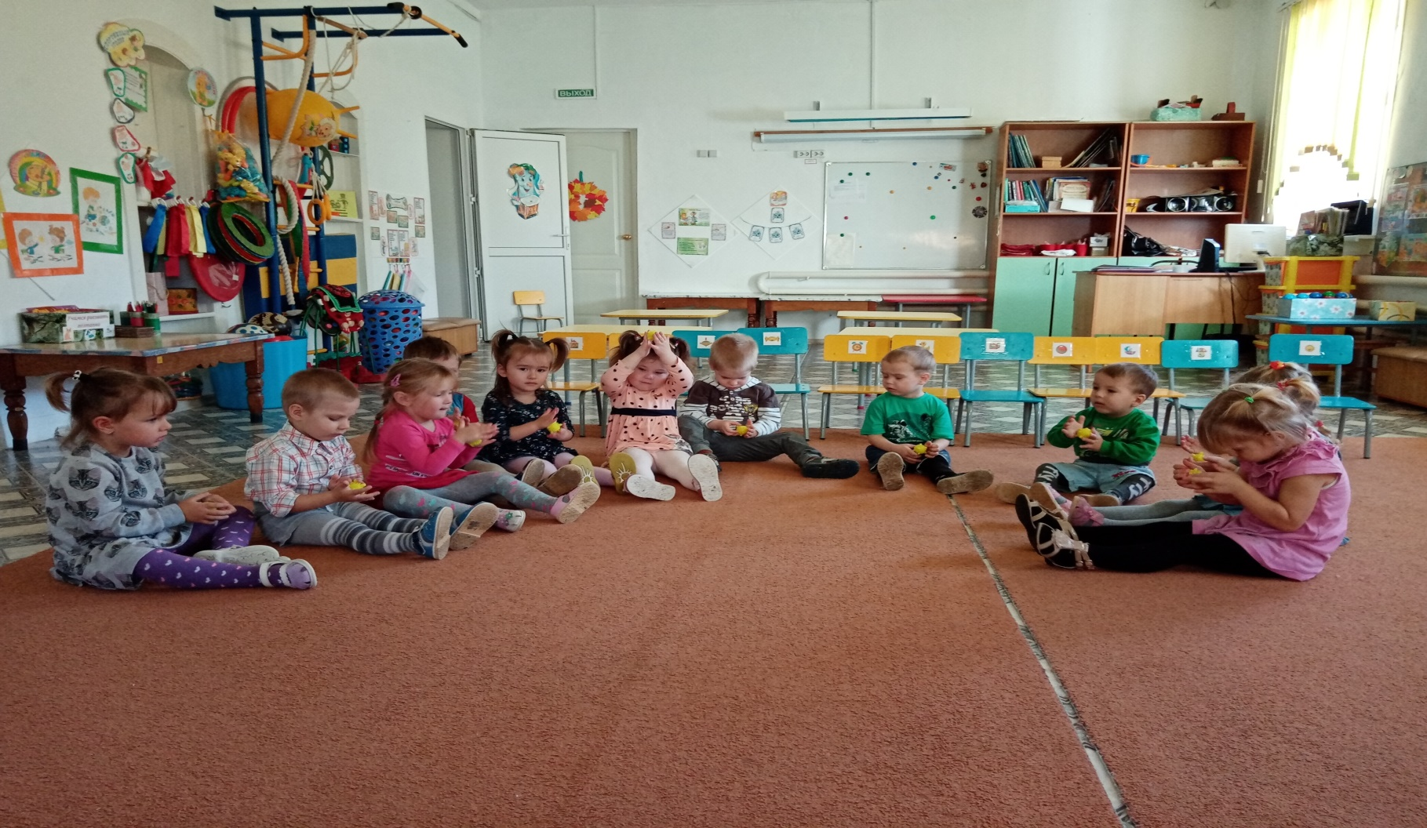
Массажные ёжики.

Slide 28


Slide 29
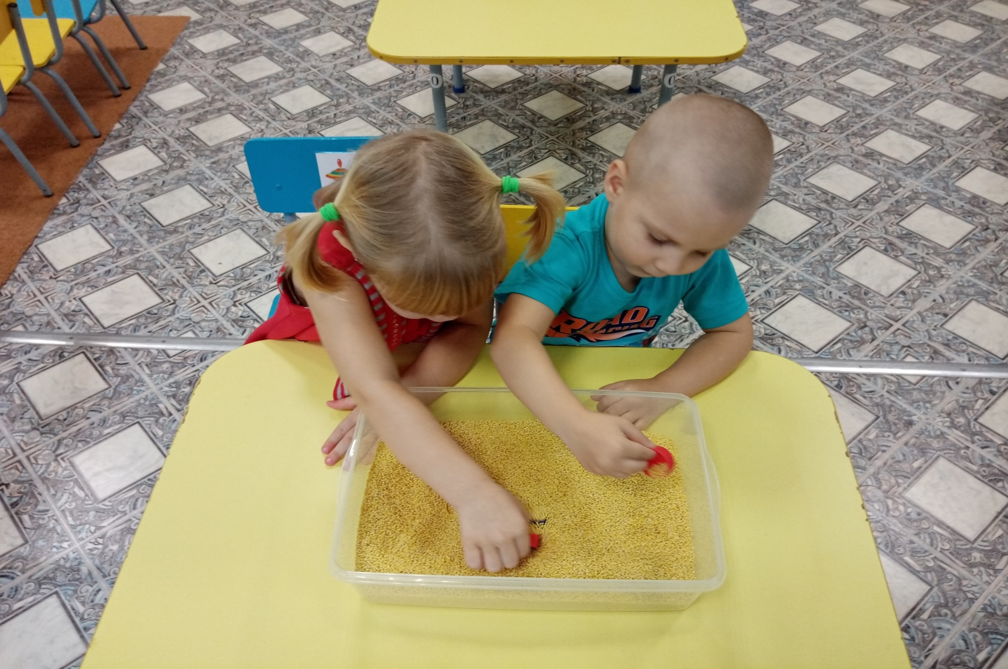
Сухой бассейн с крупой.

Slide 30

Картотека подвижных и дидактических игр.

Slide 31


Slide 32
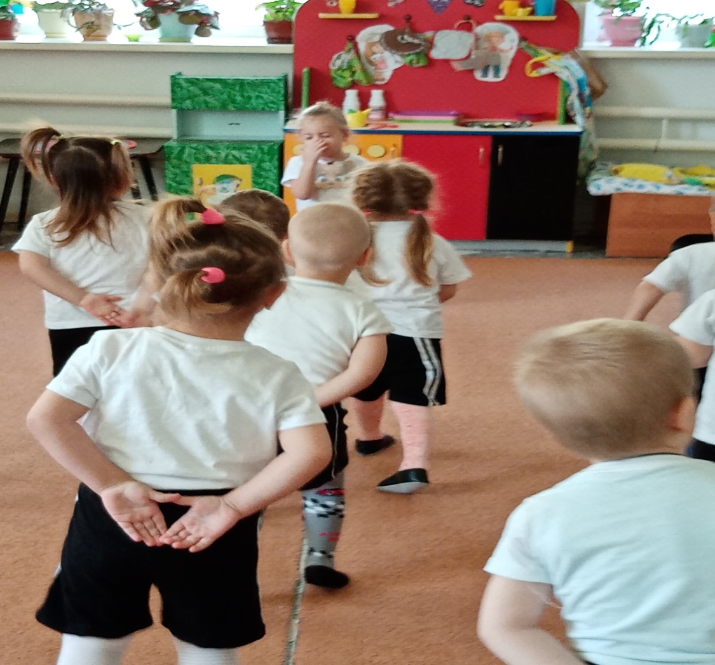
Подвижная игра «Лохматый пес».

Slide 33


Slide 34
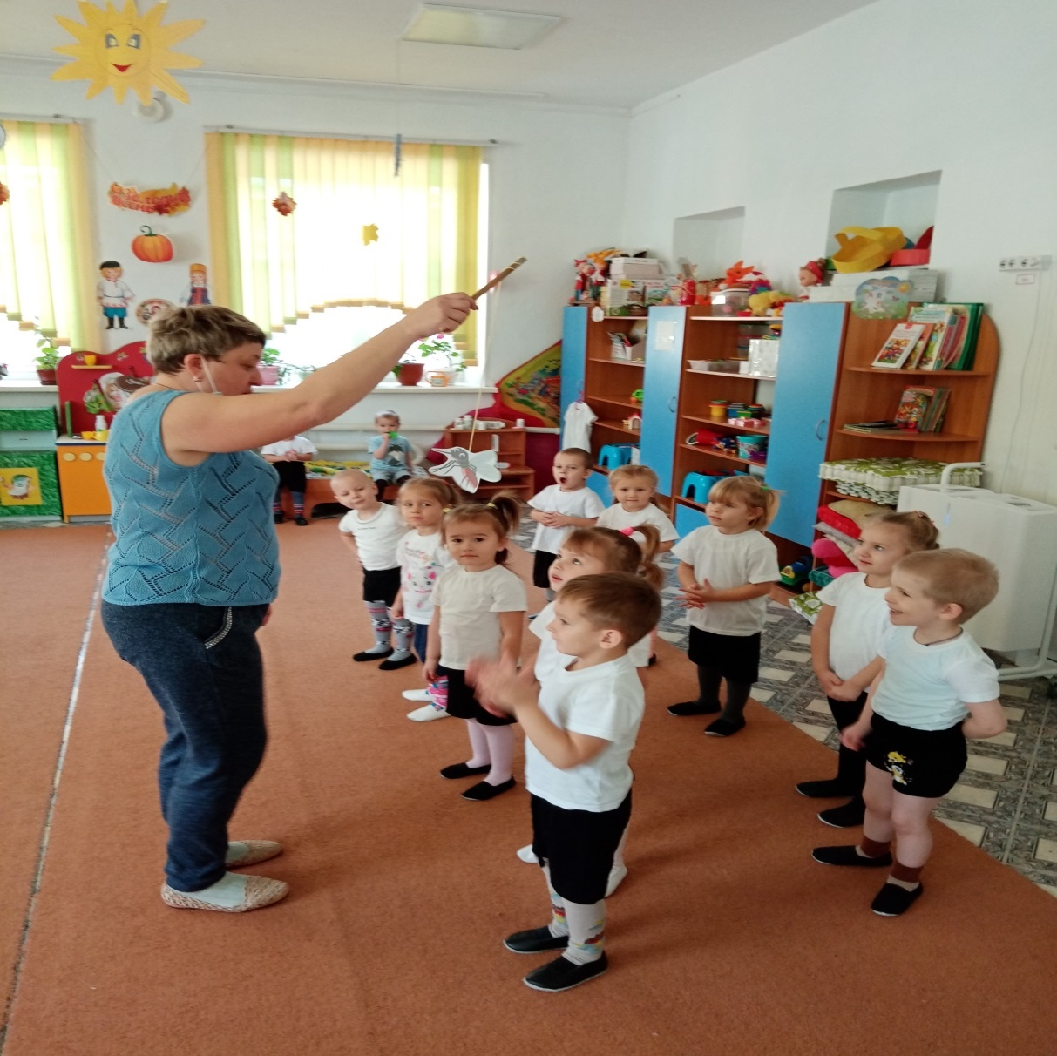
Подвижная игра «Поймай комара».

Slide 35
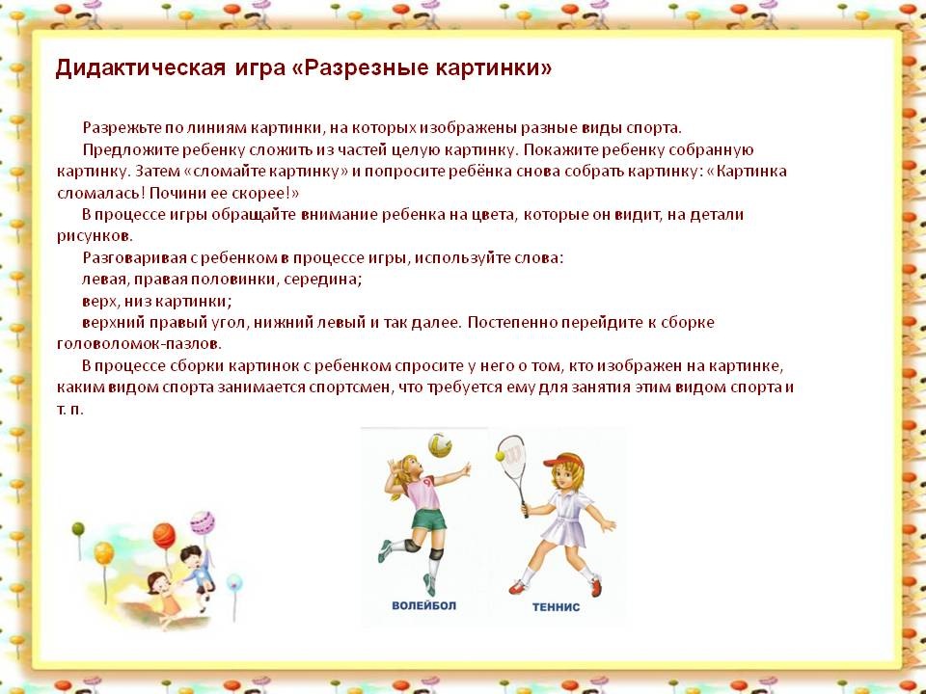

Slide 36
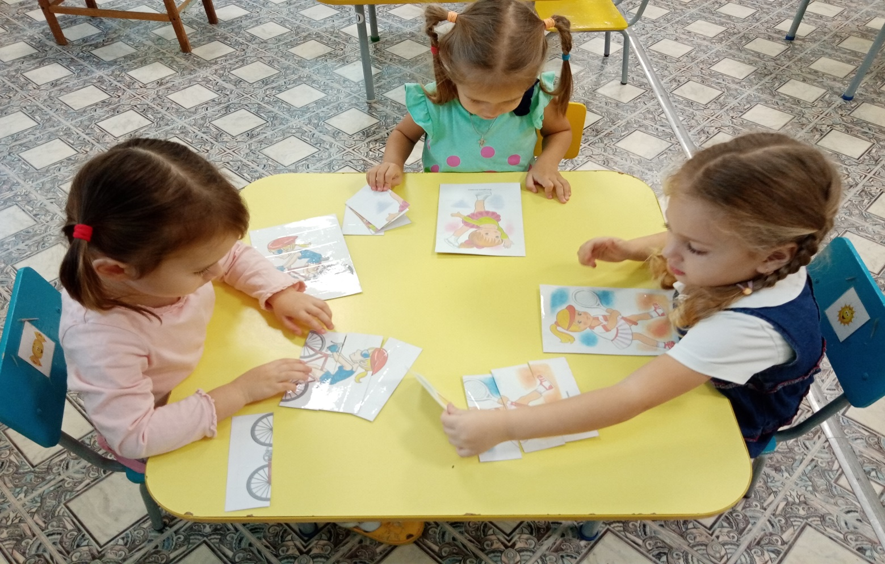
Дидактическая игра пазлы «Виды спорта»

Slide 37
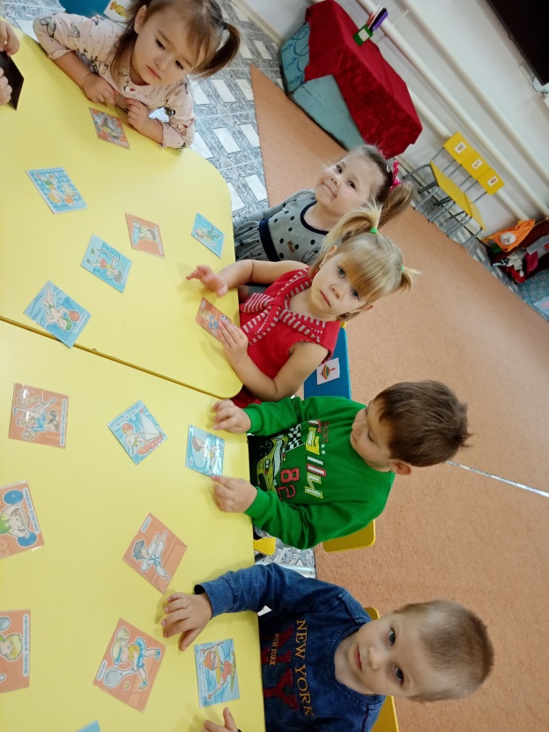
Знакомство с видами спорта.

Slide 38


Slide 39


Slide 40


